Slide 1
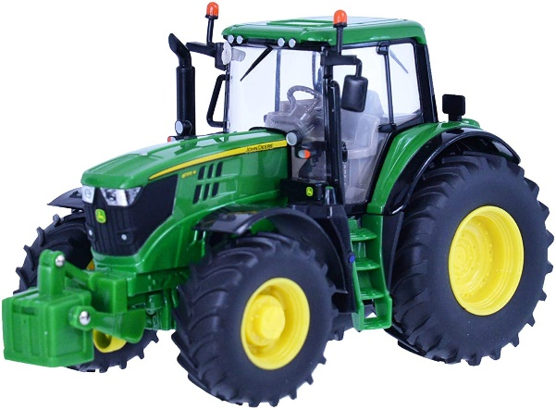
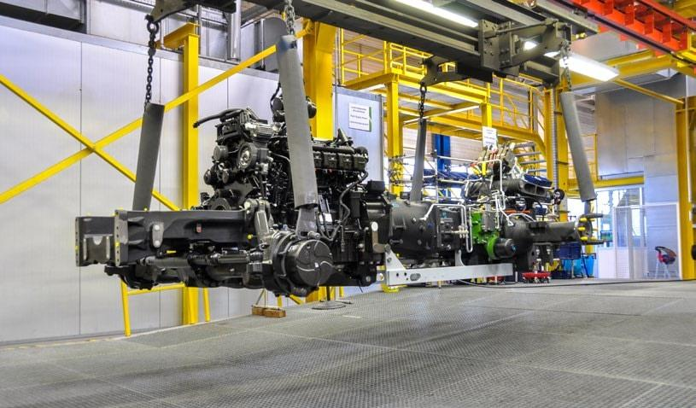
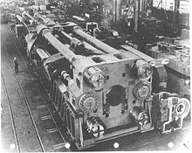
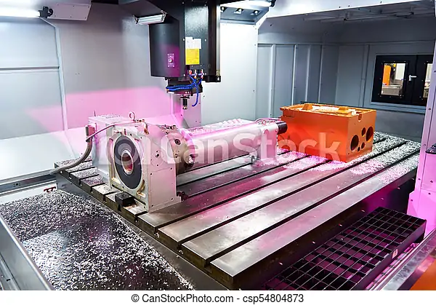
Comment construire une ACV
Limites du système
Fabrication d’un tracteur ???
Machine qui ont fabriqué le tracteur ???
Machine qui ont fabriqué les machines qui ont fabriqué le tracteur???
Quand s’arrête-t-on ?
Notes:
Par définition tous les processus unitaires à considérer pour la réalisation de la fonction
Idéalement tous les processus éco du berceau à la tombe

Slide 2
Comment construire une ACV
Limites du système
Processus à considérer:
Infrastructure, intrants, transport
Extraction + raffinage, Energie, matières premières
Fabrication
Recyclage
Ressources
Utilisation
Réutilisation
Traitements déchets
Limites du système
Emissions air, eau, sol

Slide 3
Comment construire une ACV
Limites du système
https://expertises.ademe.fr/economie-circulaire/consommer-autrement/passer-a-laction/dossier/lanalyse-cycle-vie/comment-realise-t-acv
https://www.eco-conception.fr/static/frontiere-du-syst%C3%A8me-acv.html
http://stockage.univ-valenciennes.fr/MenetACVBAT20120704/acvbat/chap03/co/ch03_170_3-2-2.html

